Slide 1

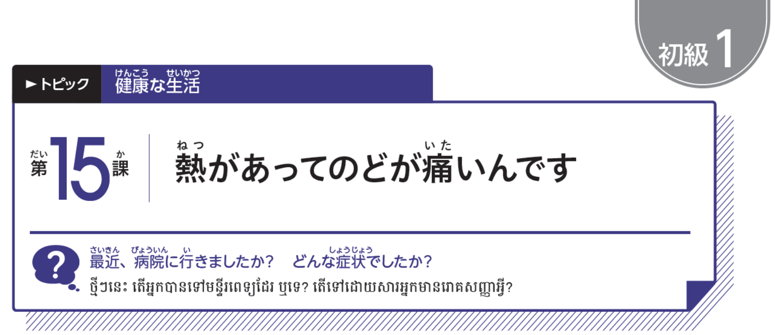
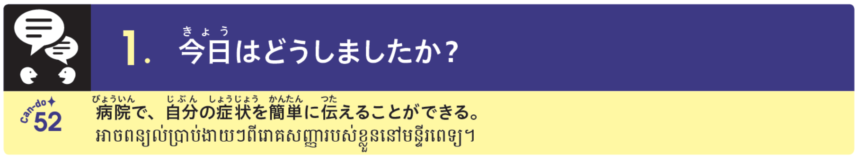

Slide 2
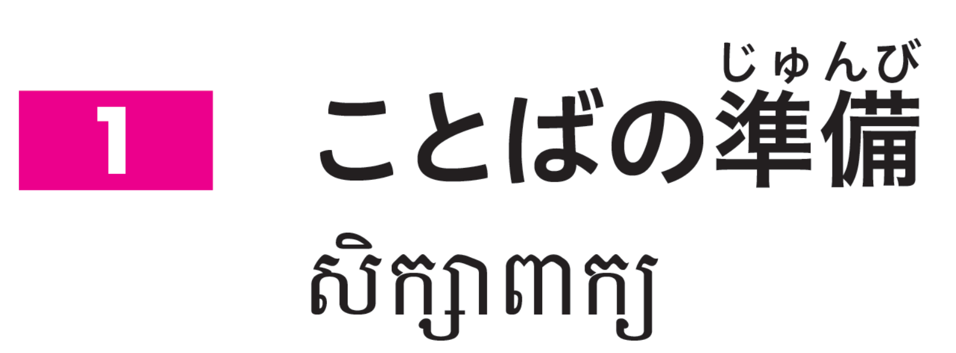
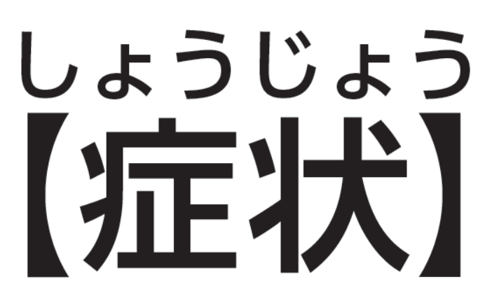
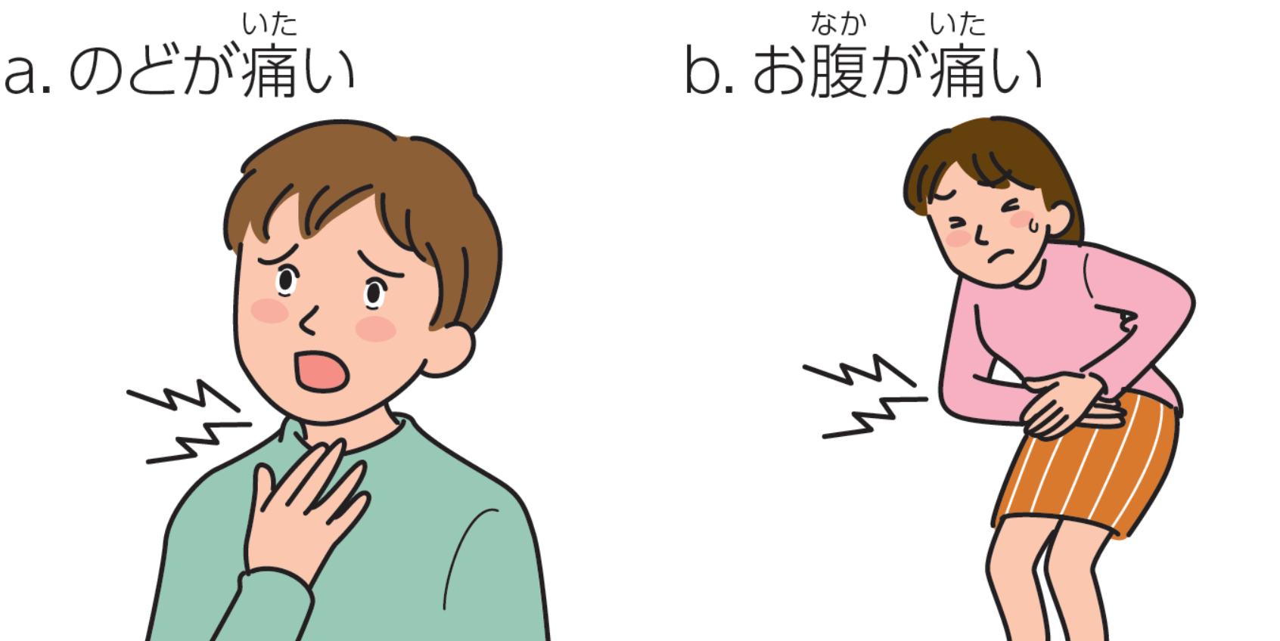
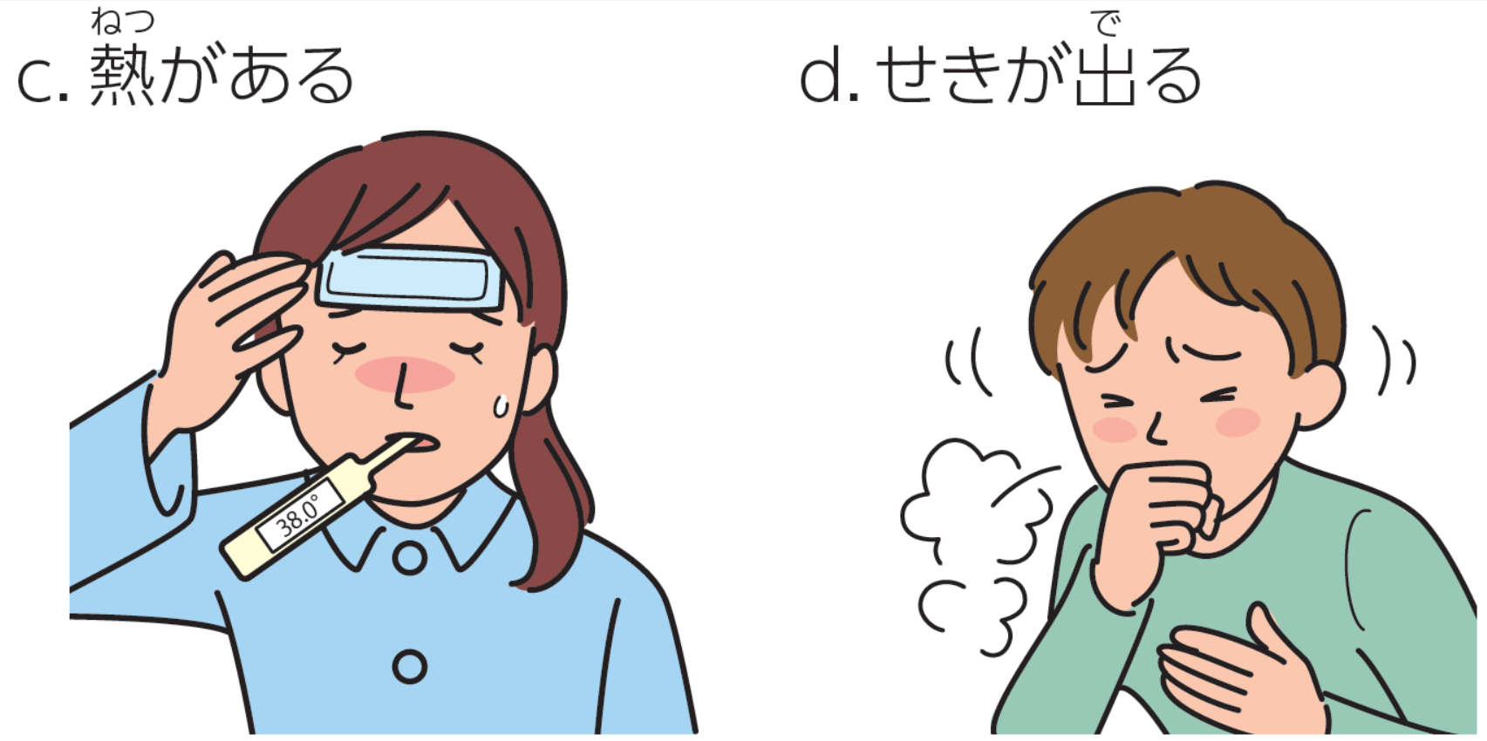
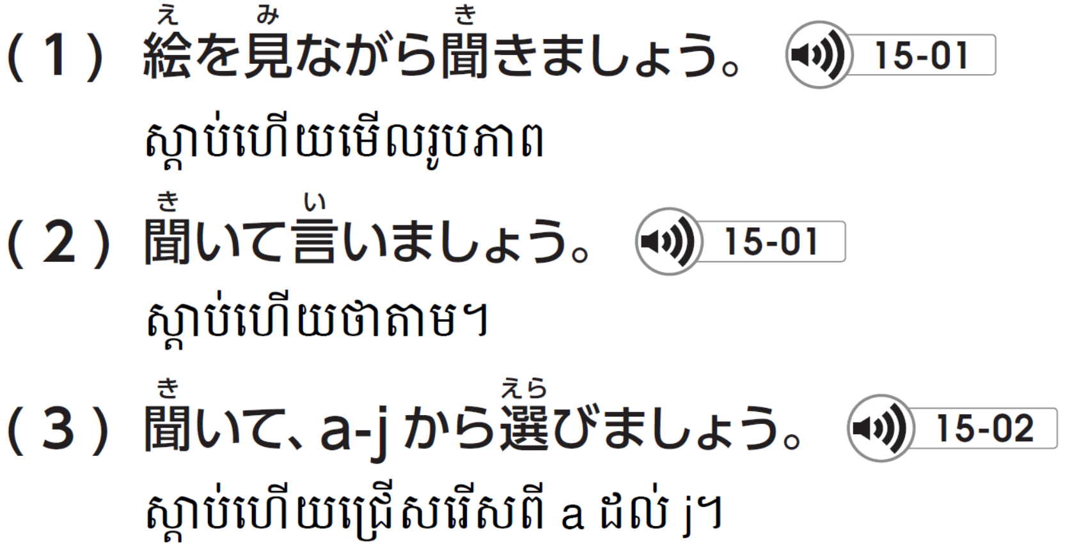

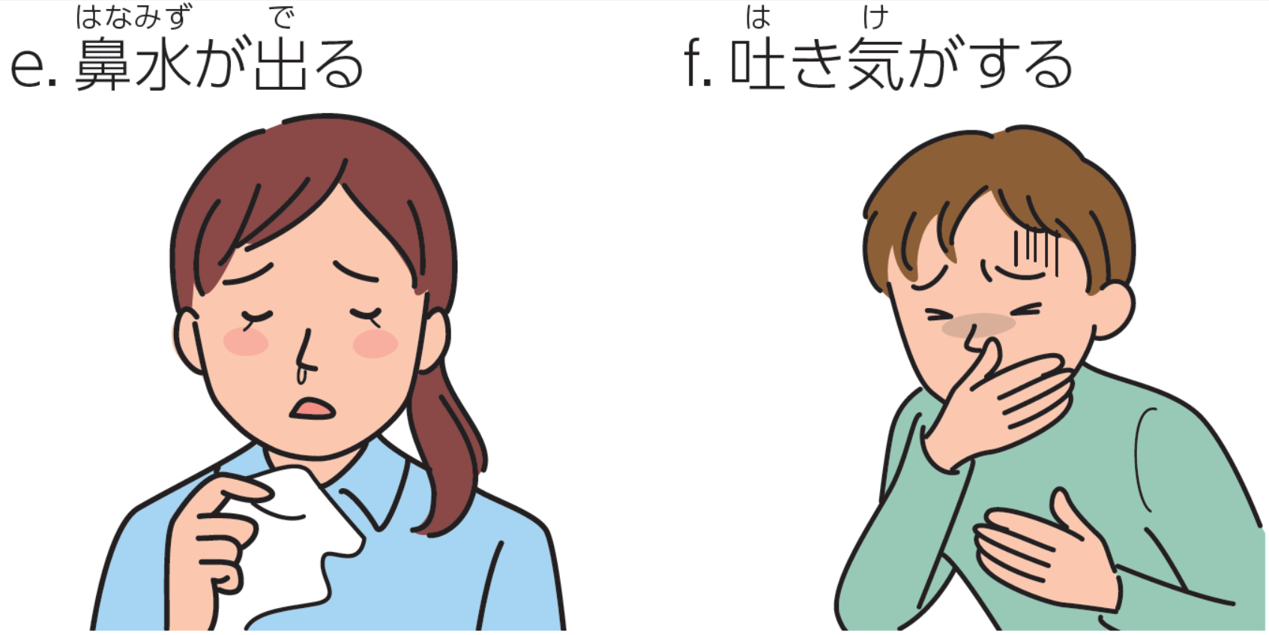
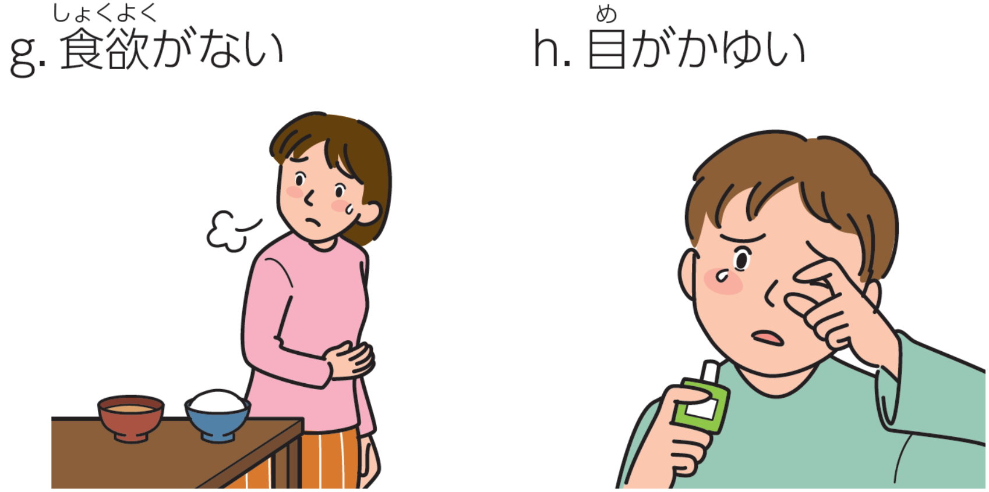
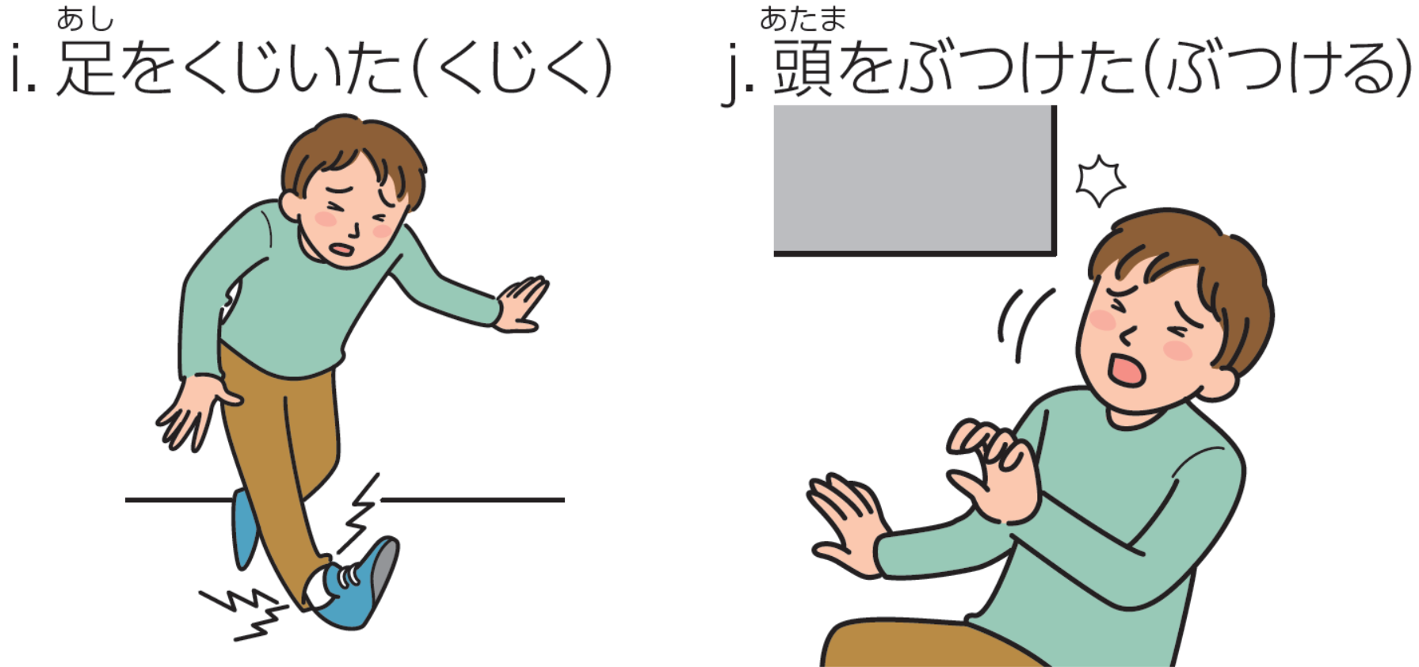

Slide 3
ឈឺក
ឈឺពោះ
ក្ដៅខ្លួន
ក្អក

Slide 4
ហៀរសម្បោរ
ចង់ក្អួត
គ្មានចំណង់អាហារ
រមាស់ភ្នែក

Slide 5
គ្រេចជើង(គ្រេច)
បុកក្បាល(បុក)

Slide 7
1. ( )
2. ( )
3. ( )
4. ( )
5. ( )
6. ( )
7. ( )
8. ( )
9. ( )
10. ( )

Slide 8
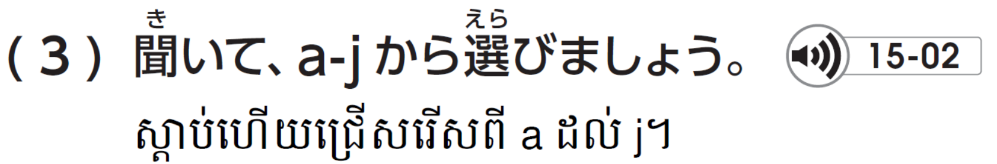
c
b
1. ( )
2. ( )
3. ( )
4. ( )
5. ( )
6. ( )
7. ( )
8. ( )
9. ( )
10. ( )
d
i
f
h
a
e
j
g

Slide 9
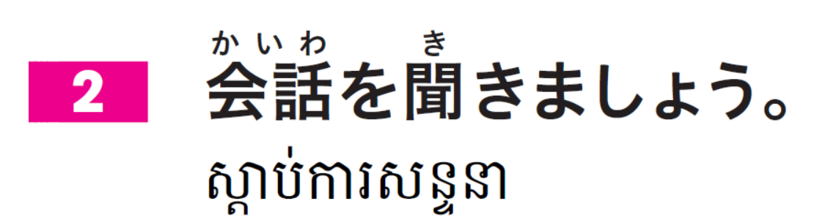
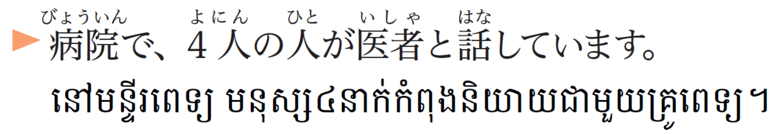
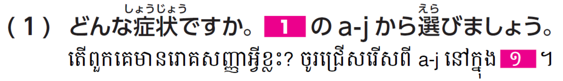

Slide 10
b
f
c
a
g
i
h
e

Slide 11
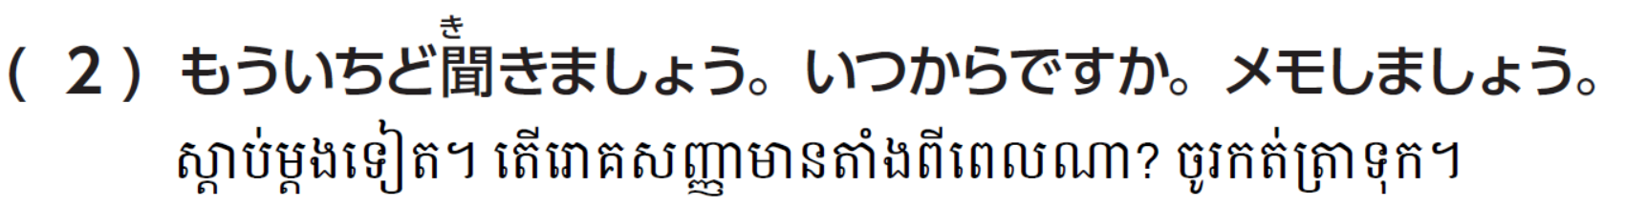

Slide 12
おととい
きのう
きのう
１しゅうかん
ぐらいまえ

Slide 13
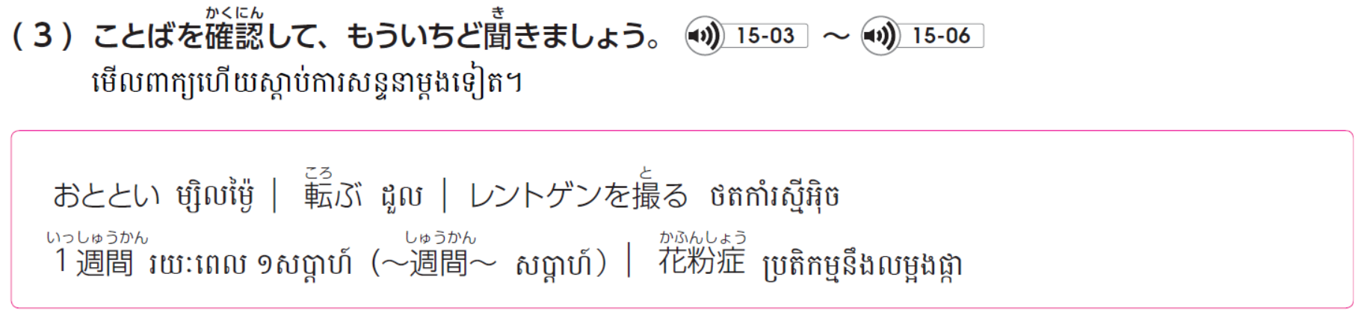

Slide 14
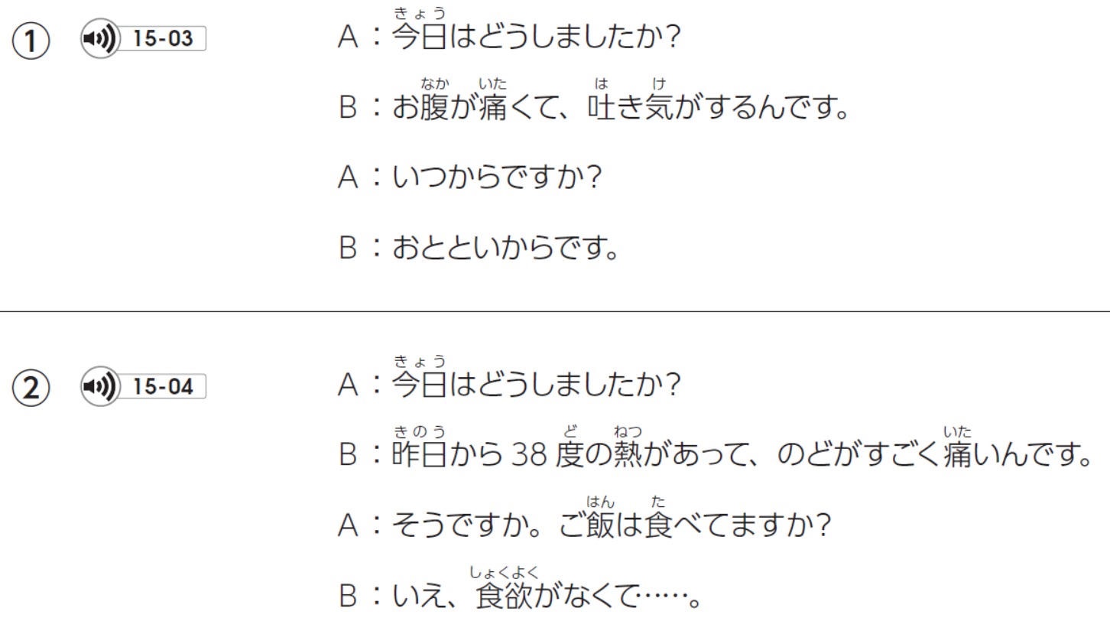

Slide 15
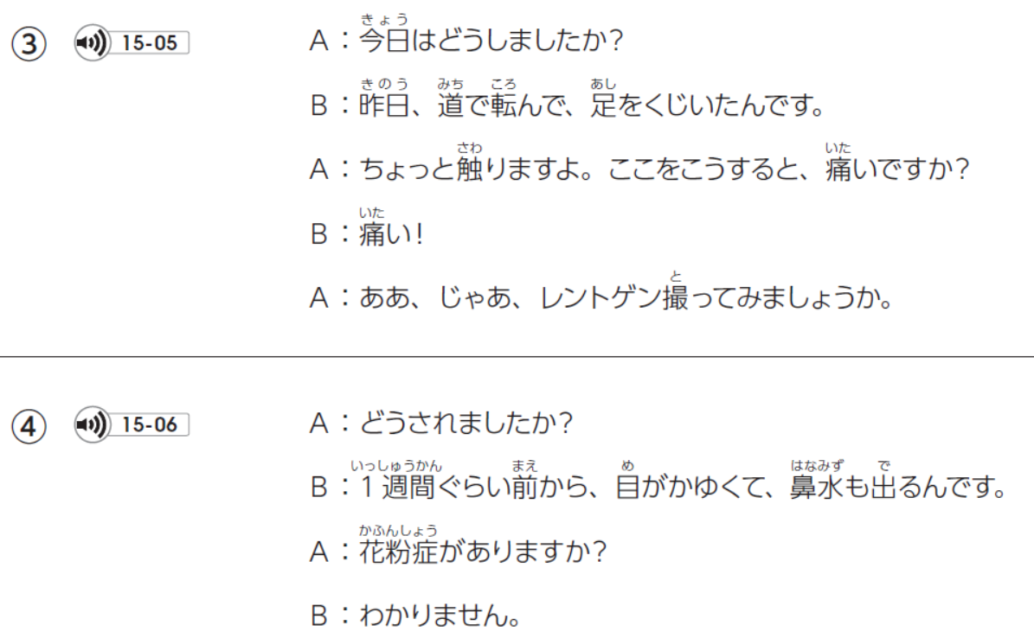

Slide 16

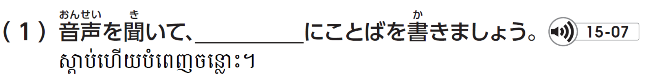
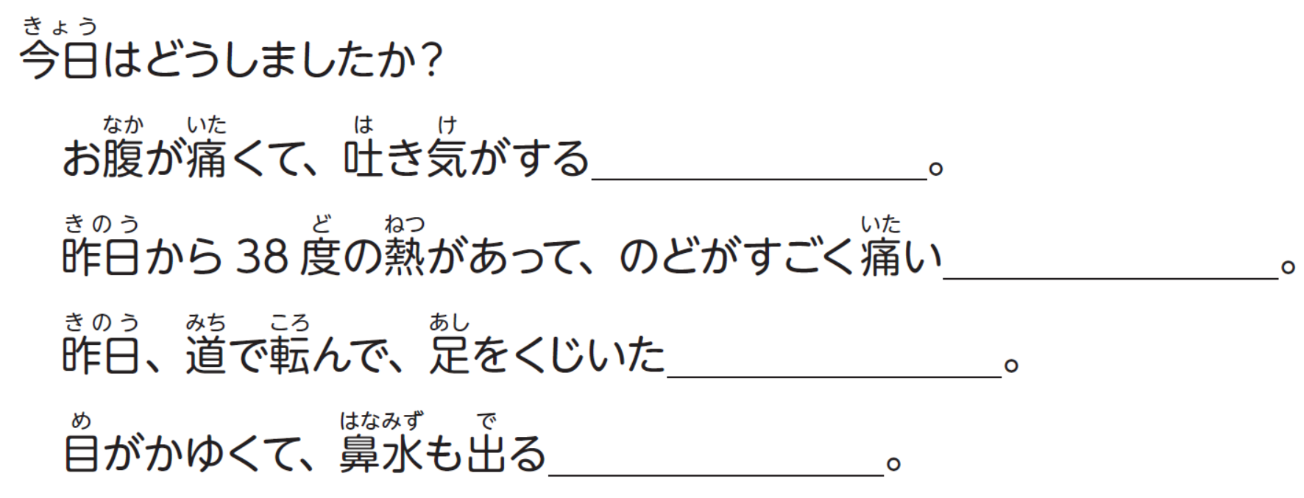

Slide 17
んです
んです
んです
んです

Slide 18
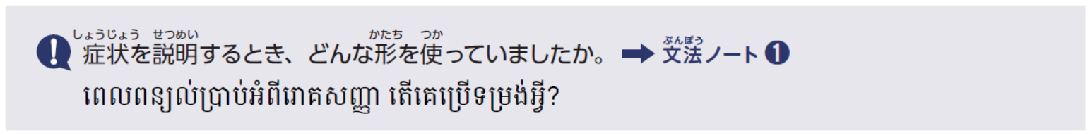

Slide 19
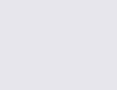
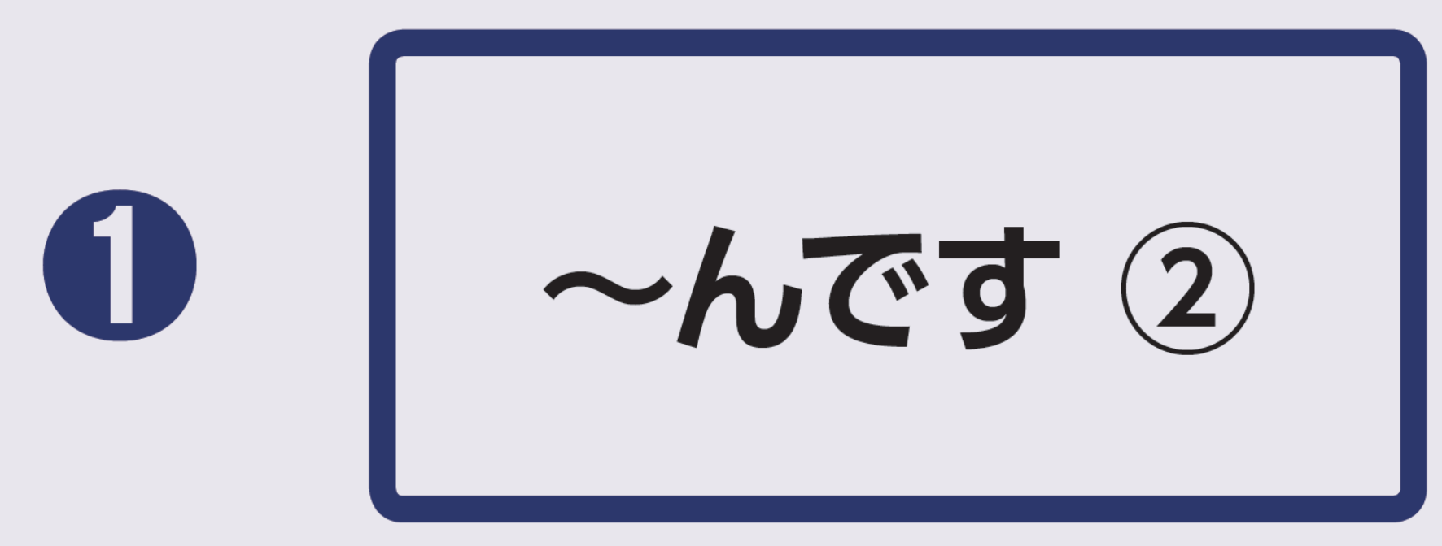
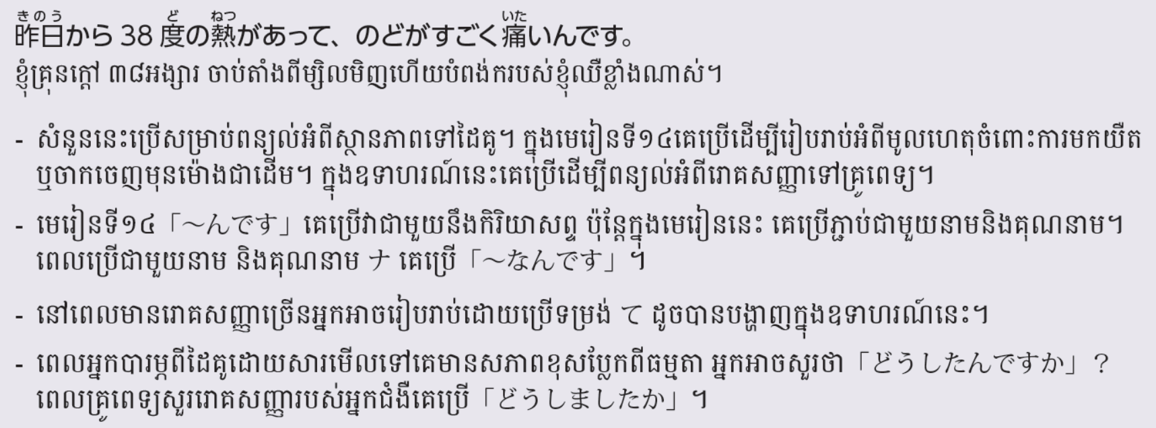
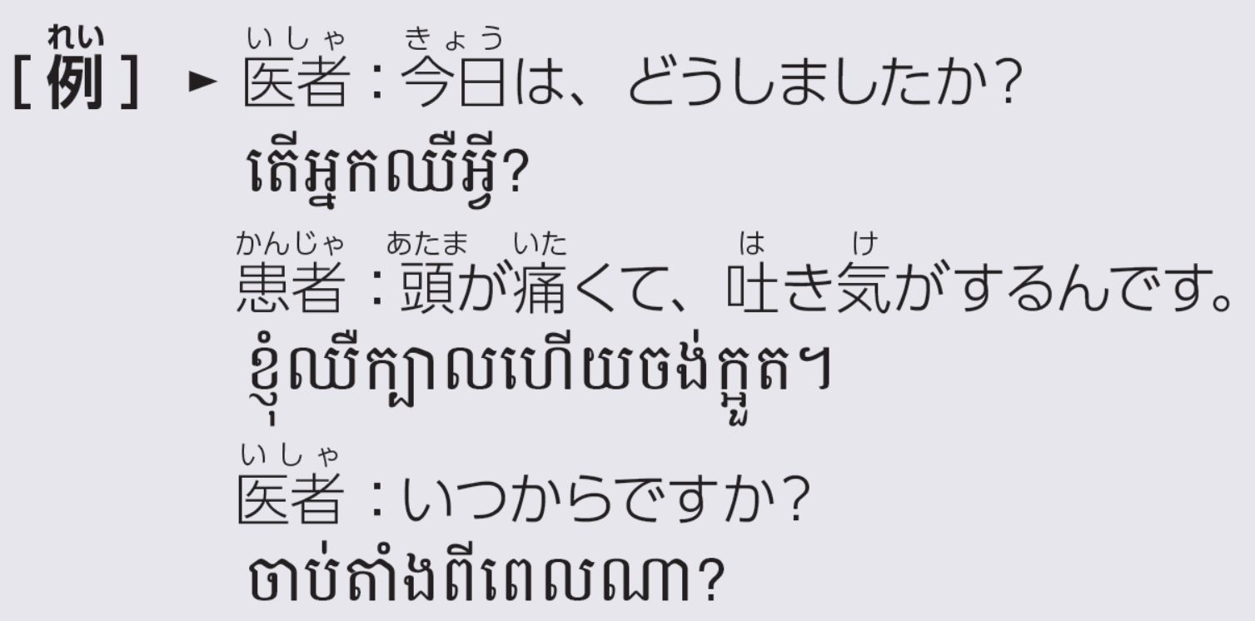
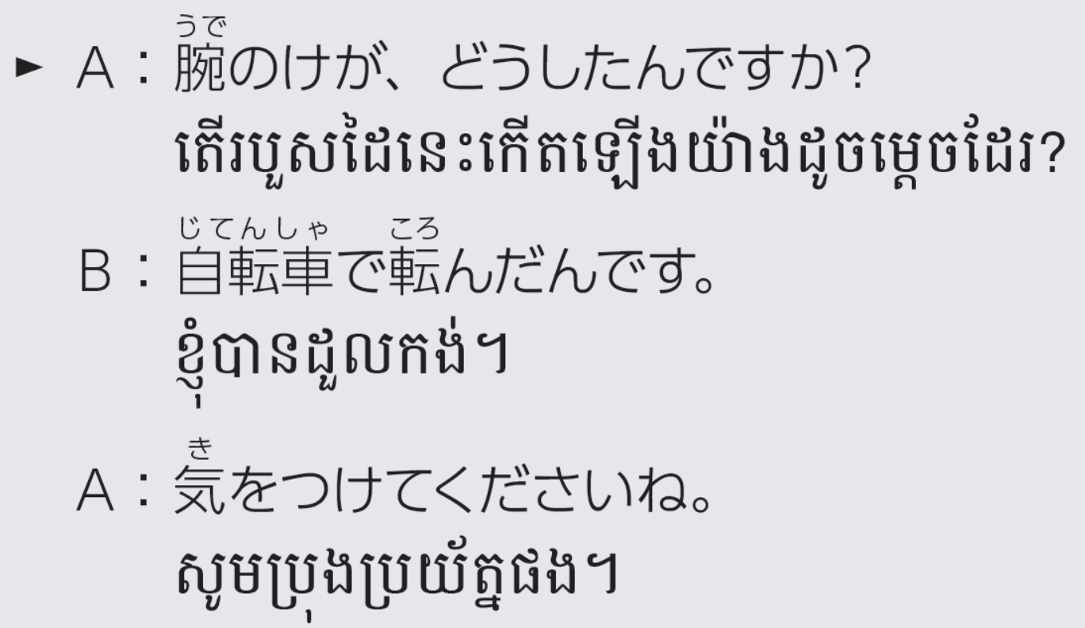

Slide 20
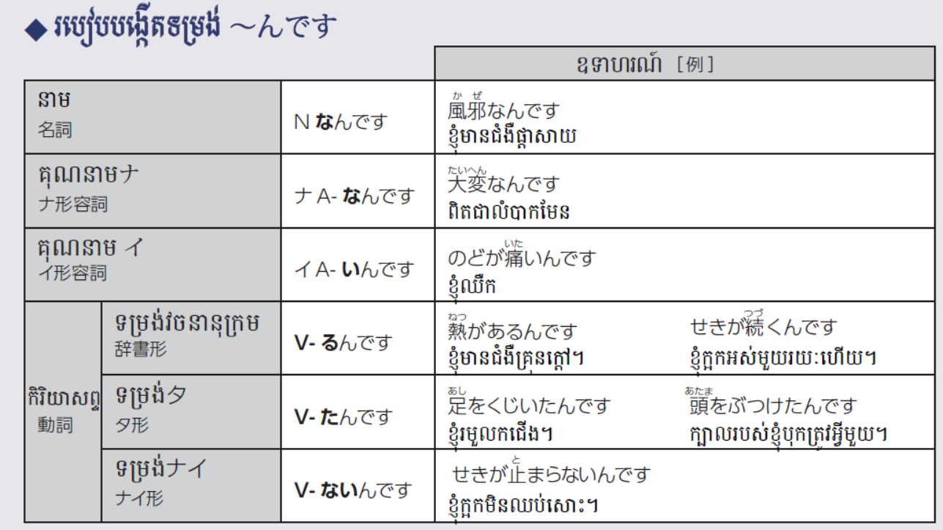

Slide 21
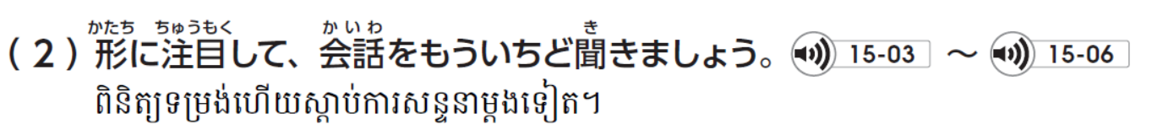

Slide 24
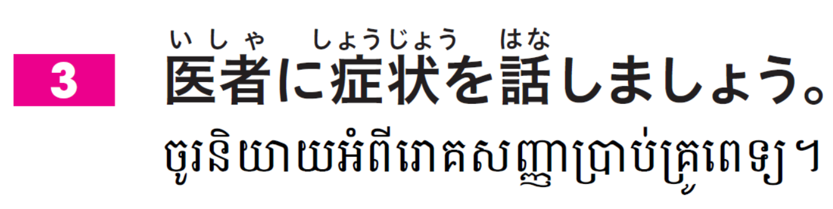
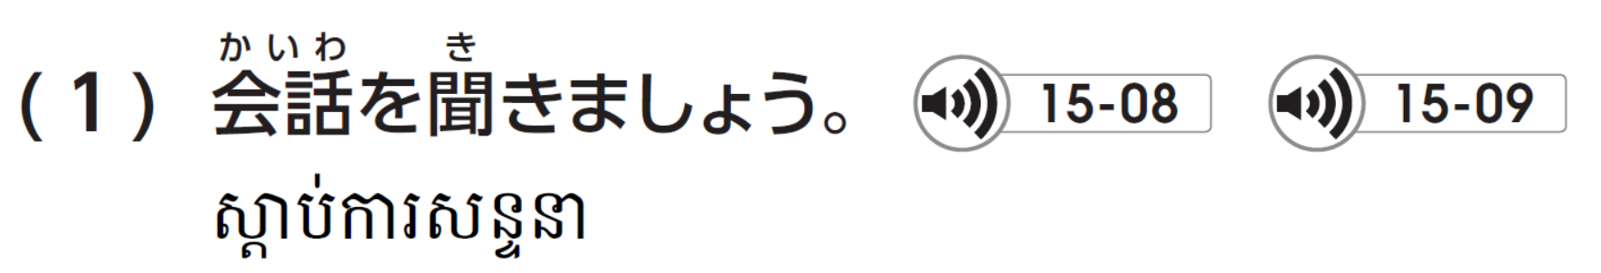
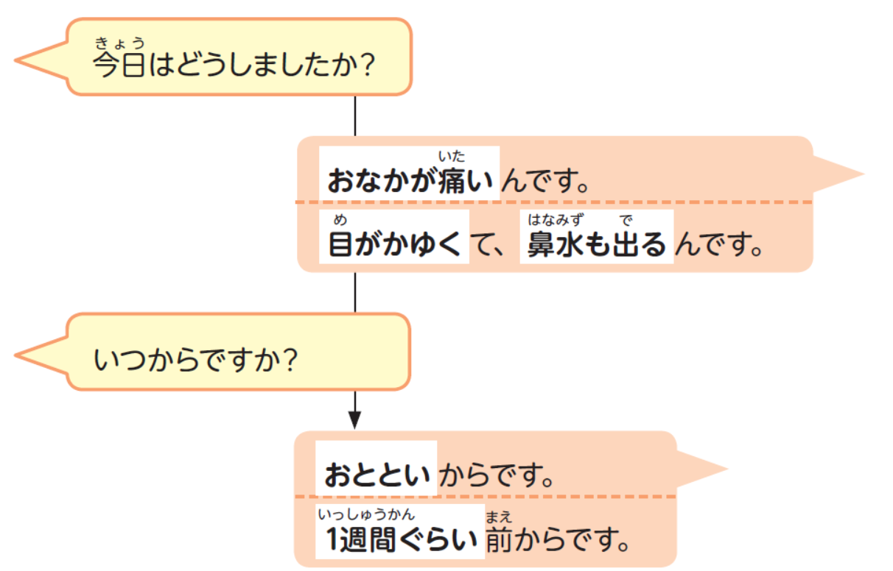

Slide 25

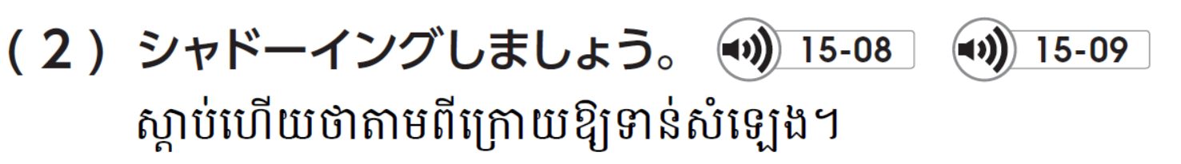

Slide 26
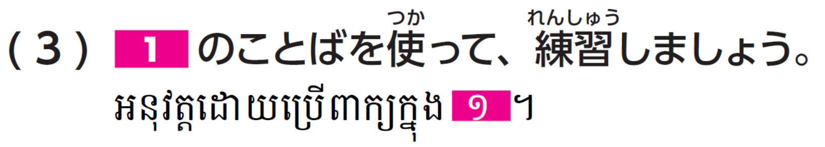

Slide 27


Slide 28
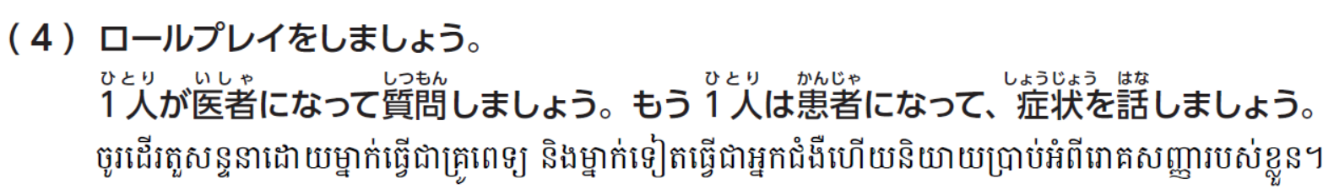

Slide 29
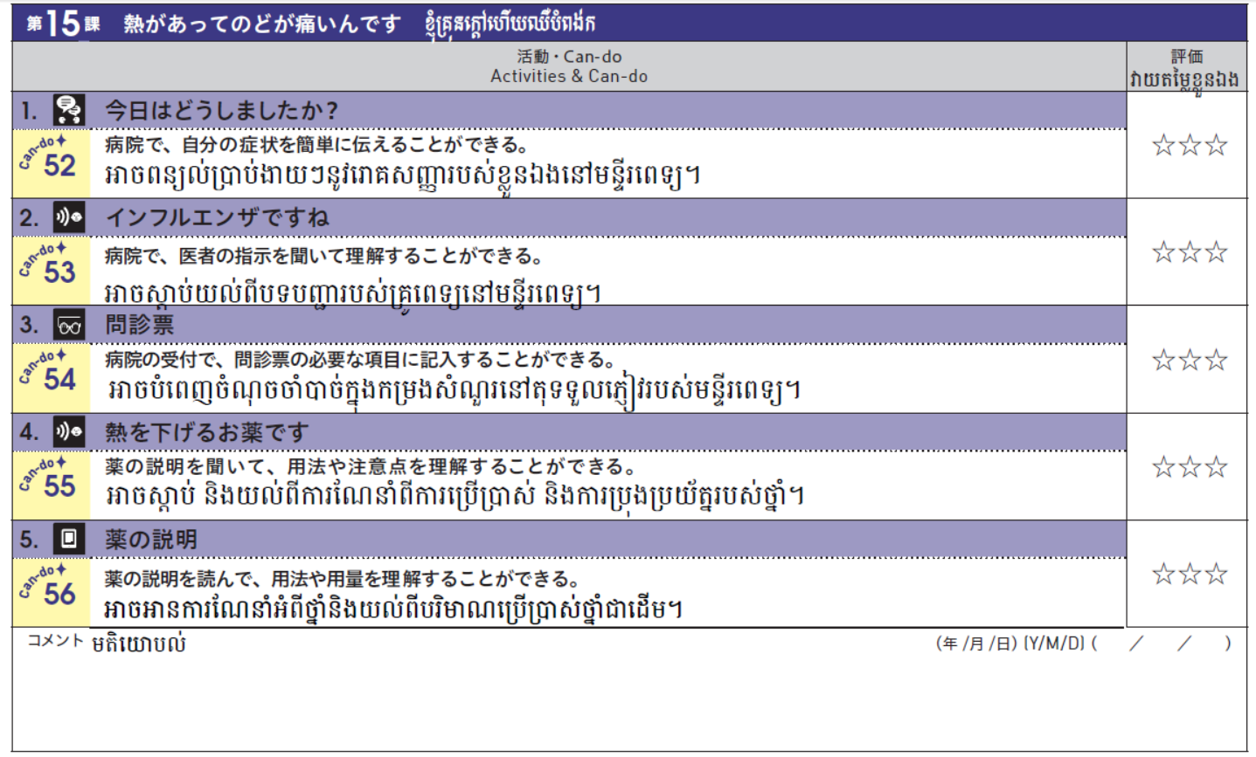

Slide 30
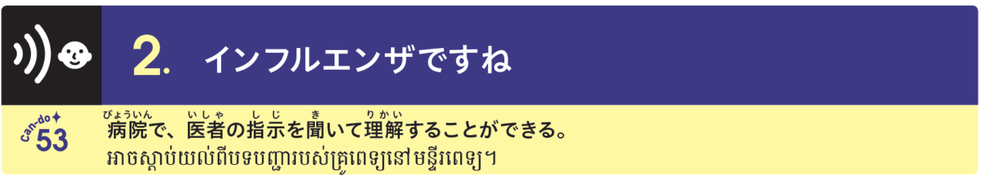

Slide 31
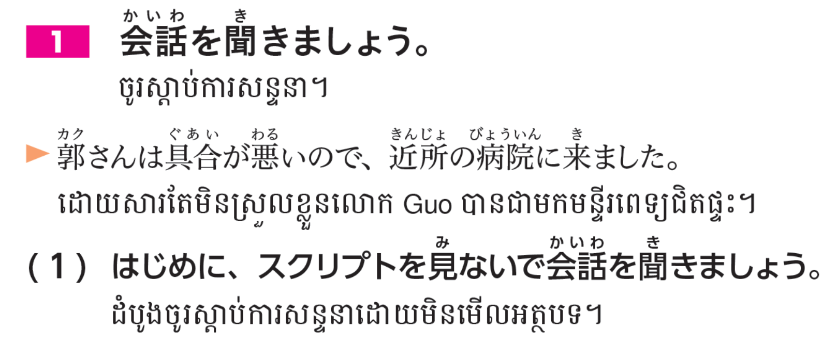

Slide 32

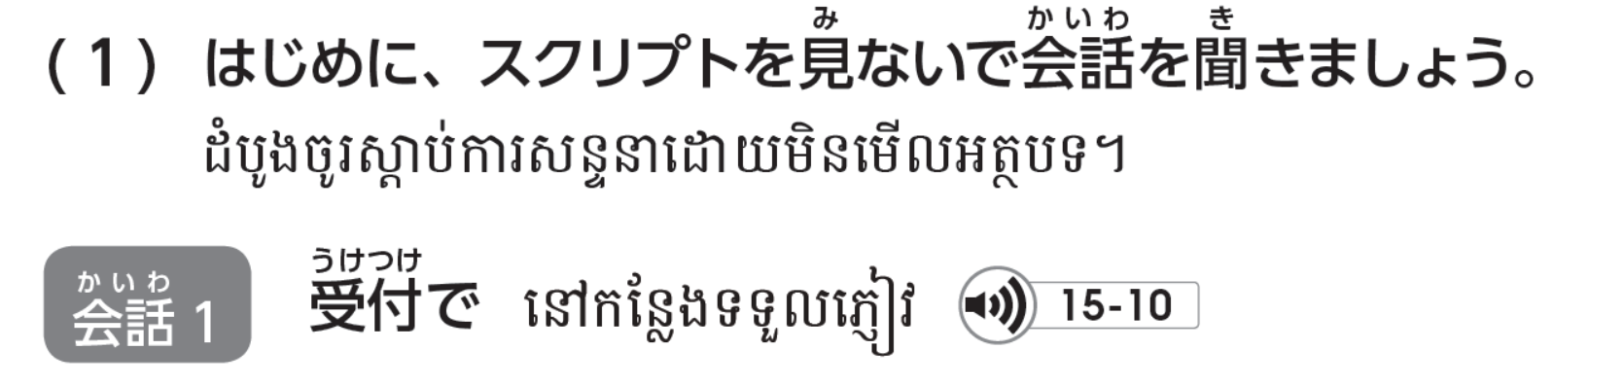
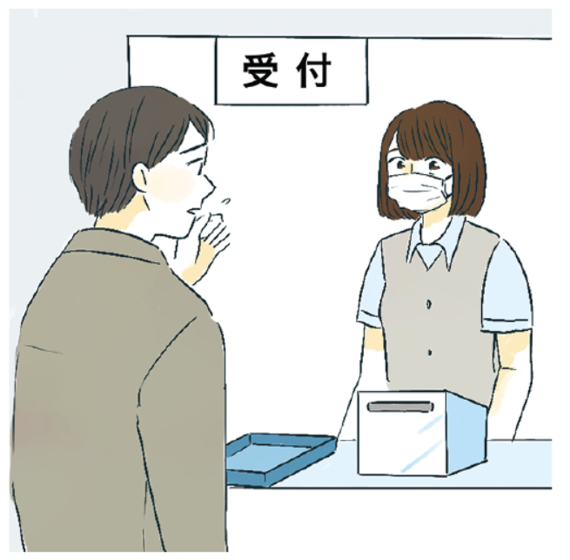
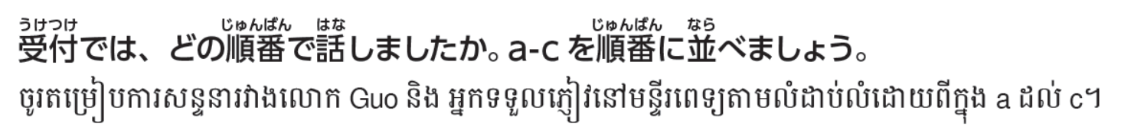
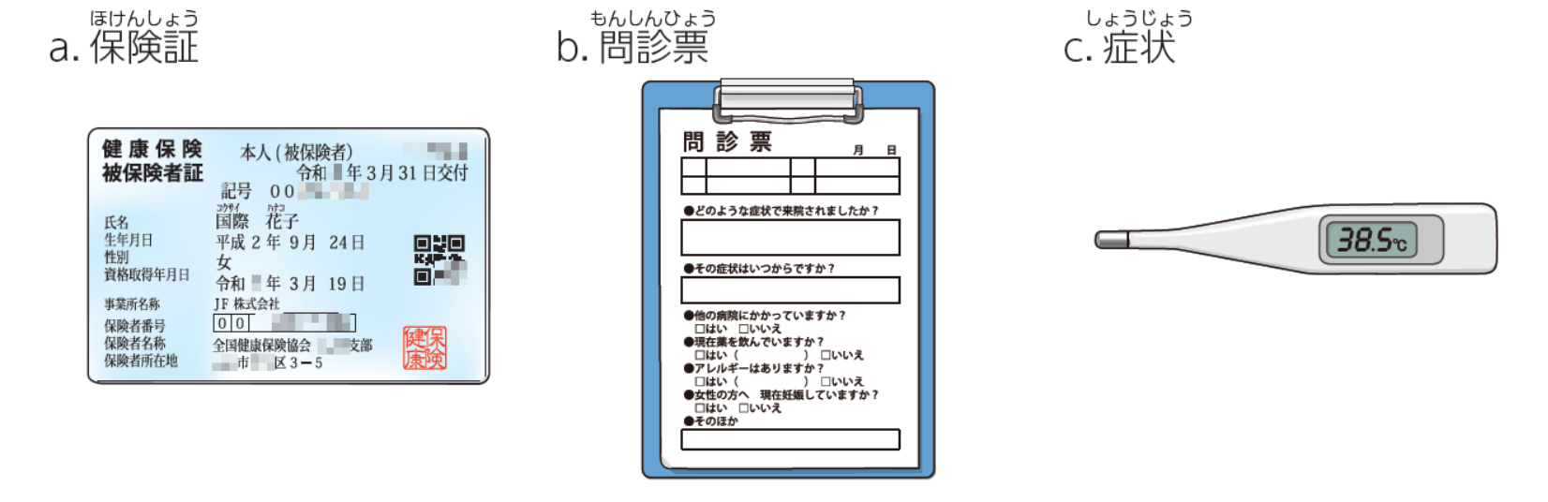
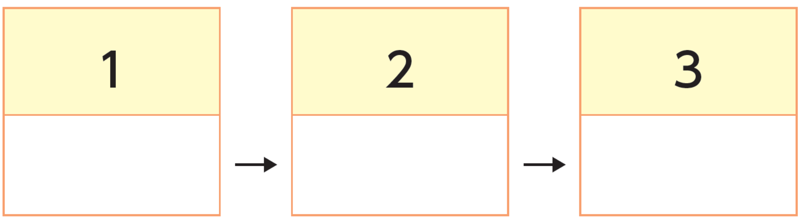
★スキットあります
https://youtu.be/0J97AqPga6k

Slide 33
a
c
b

Slide 34
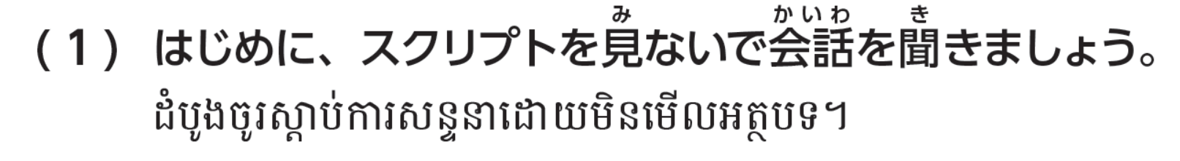
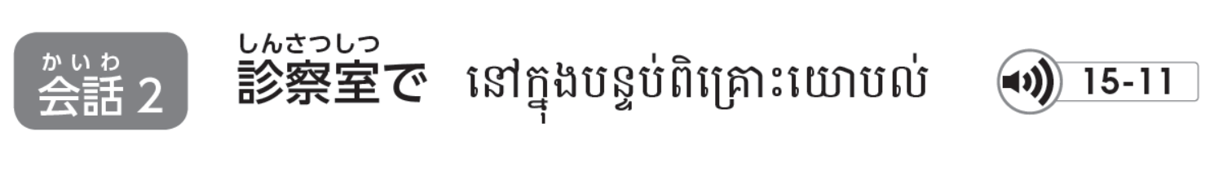
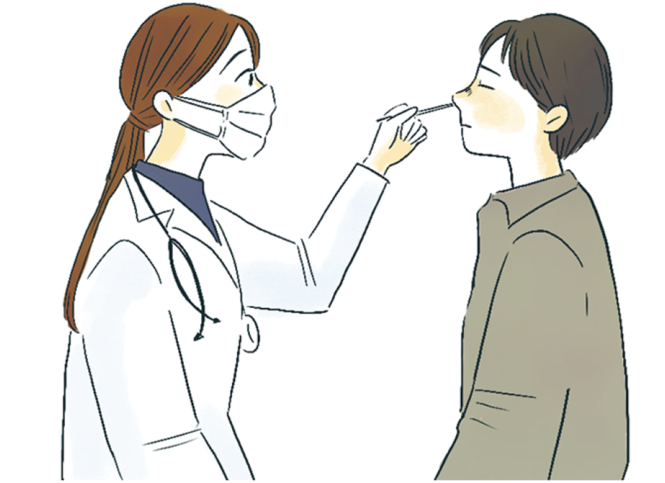
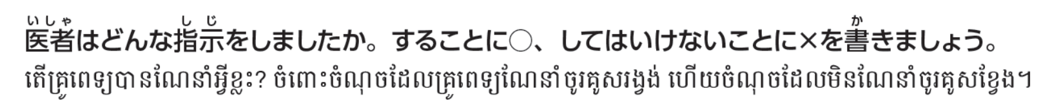
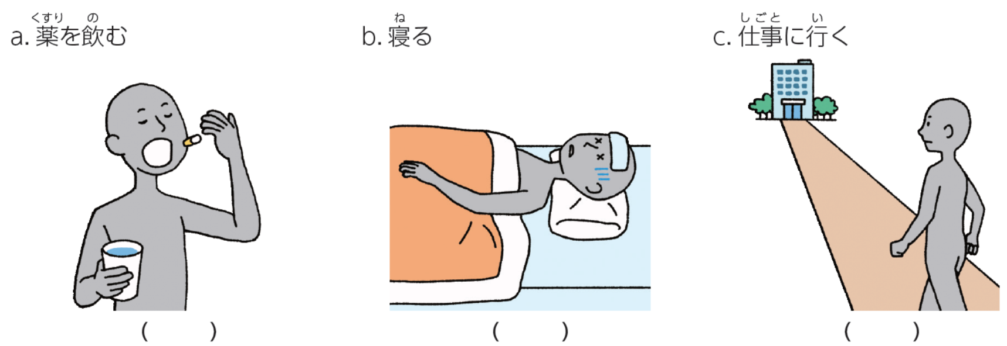
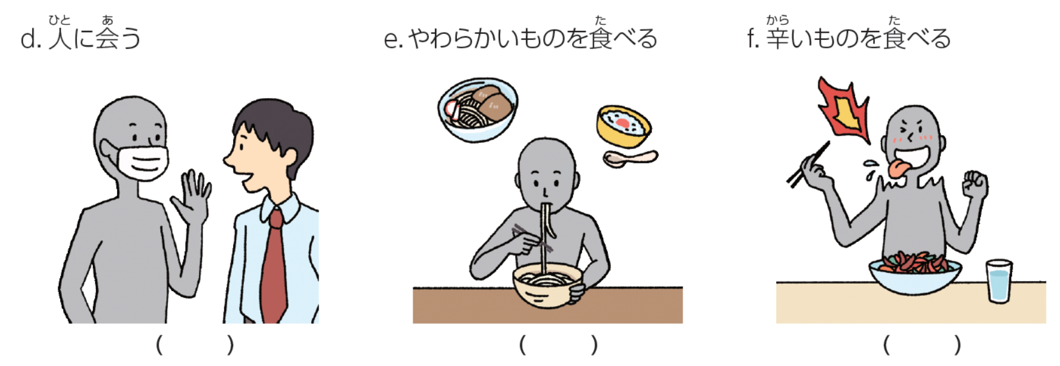
★スキットあります
https://youtu.be/kFrt999kucc

Slide 35
○
○
×
○
×
×

Slide 36
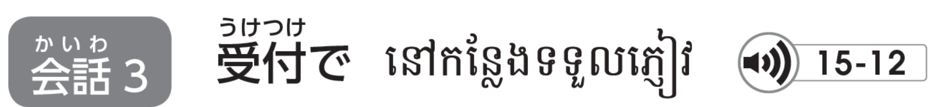
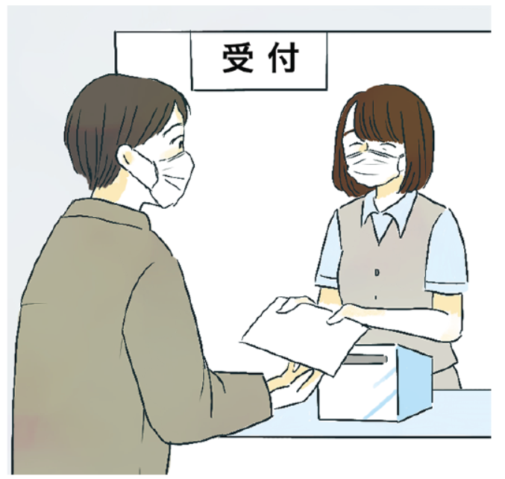



★スキットあります
https://youtu.be/TiYBqv--m5g

Slide 37
○
○

Slide 38







Slide 39



Slide 40



Slide 41


Slide 42
ないでください
ないでください

Slide 43


Slide 44




Slide 45


Slide 47



Slide 48


Slide 49






Slide 50







Slide 51






Slide 53


Slide 54





Slide 55
b
d
a
c

Slide 56


Slide 57
3
1
たかくて
いたくて

Slide 58


Slide 59
エ
―
イ
ア
ウ

Slide 60


Slide 61


Slide 62


Slide 63





Slide 64
おさえる
さげる
まもる
たべた
のんだ
ねる
つらい
できない

Slide 65


Slide 66





Slide 67


Slide 68




Slide 69




Slide 70


Slide 71


Slide 75



Slide 76


Slide 77





Slide 78
A
B
C

Slide 79







Slide 80






Slide 82


